Slide 1
Como avaliar?
Um pouco da nossa prática

Slide 2


Slide 4

Planejamos
Executamos
Aprimoramos
Avaliamos

Slide 5
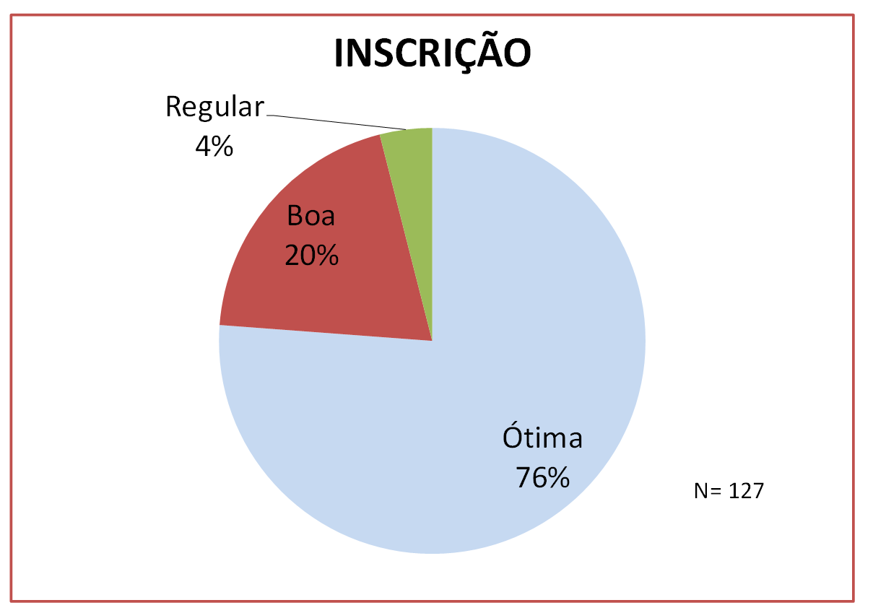


Slide 6
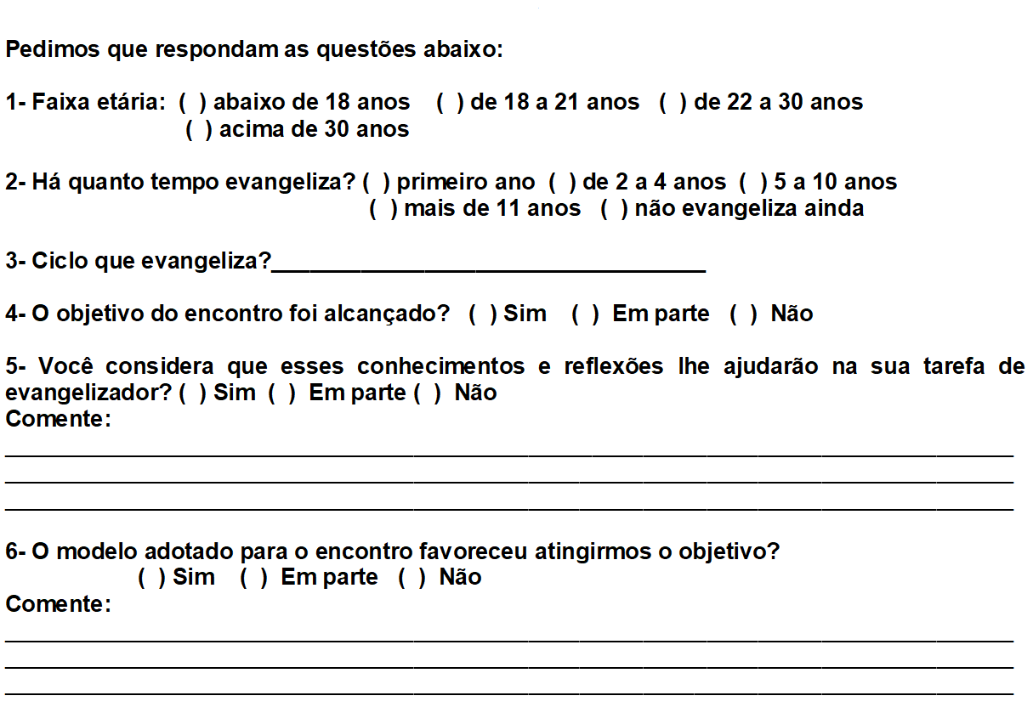

Evangelizador

Slide 7
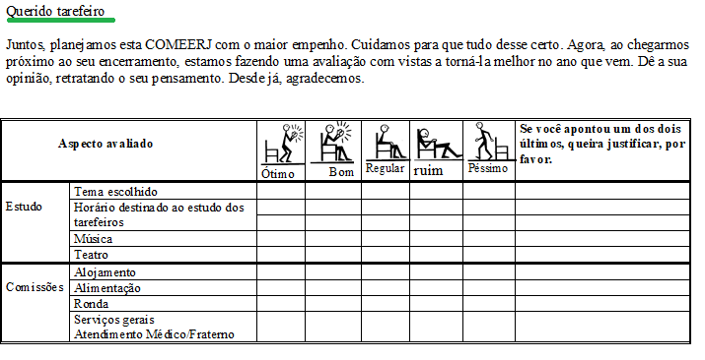

Slide 8
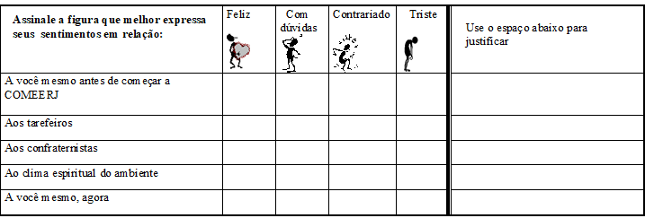


Slide 9
Como avaliar?
Na evangelização

Slide 10

Ao final do encontro

Slide 11


Slide 12


Slide 13

Avaliação
Vamos avaliar o nosso encontro de hoje.
Complete as frases:
Eu gostei ____________
Eu queria ____________
Eu proponho _________

Slide 14
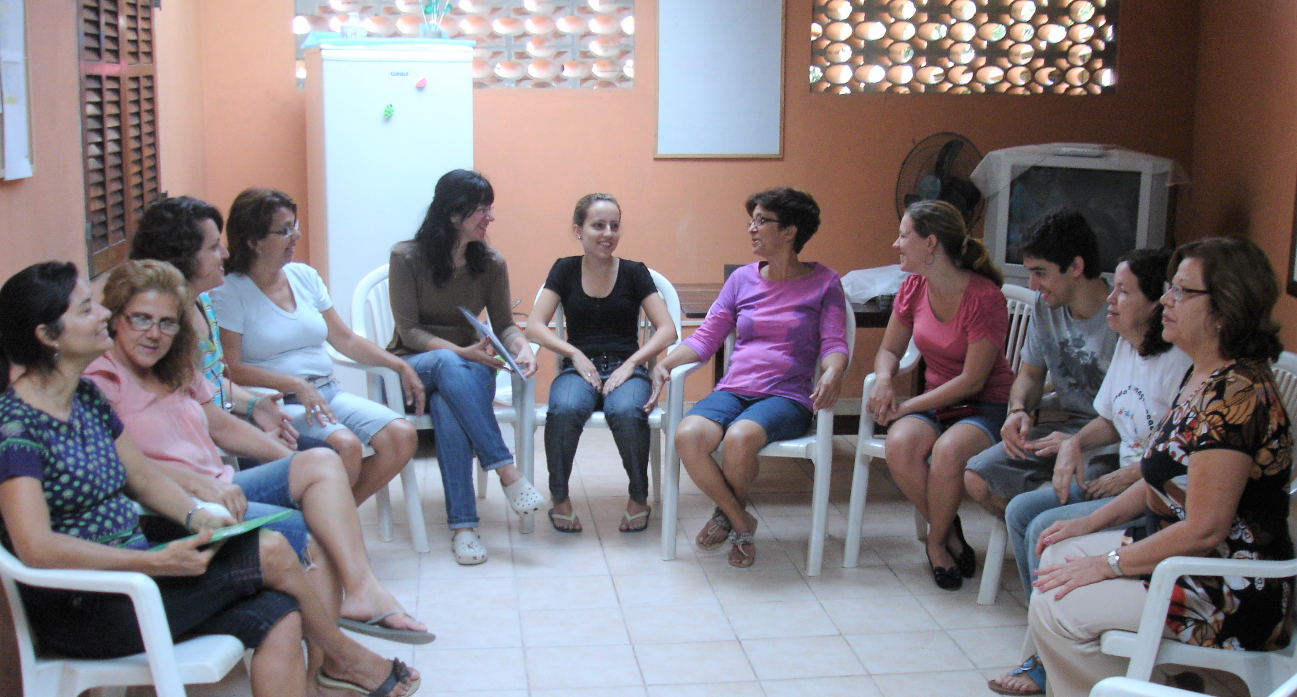
Avaliação ao final da atividade

Slide 15
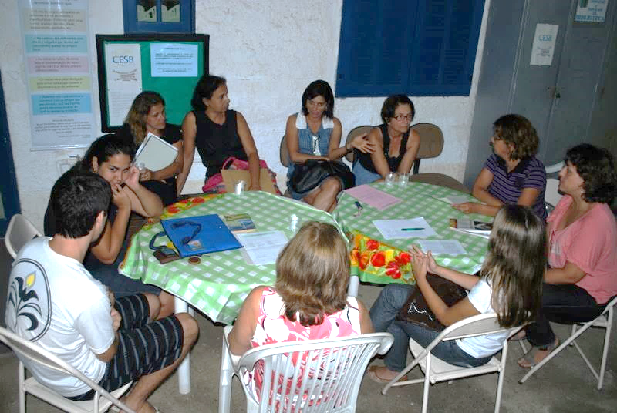
Ao final do ano

Slide 16
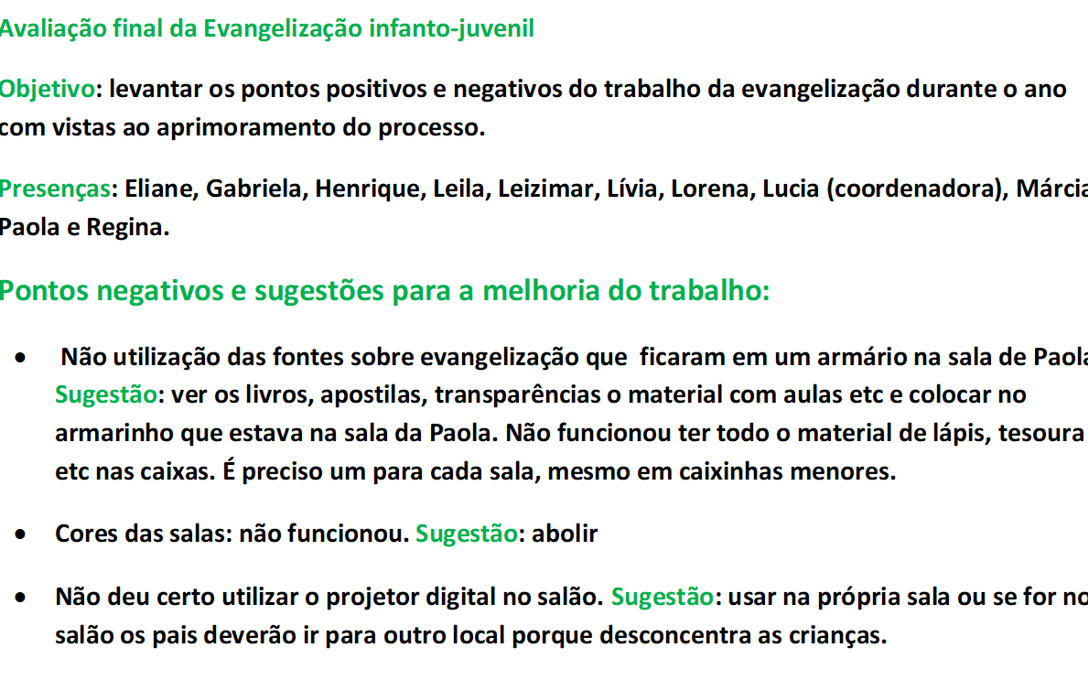

Slide 17
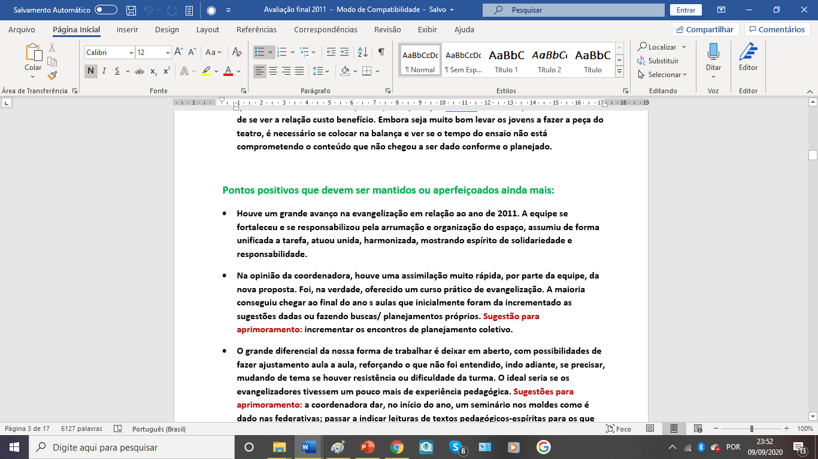

Slide 18
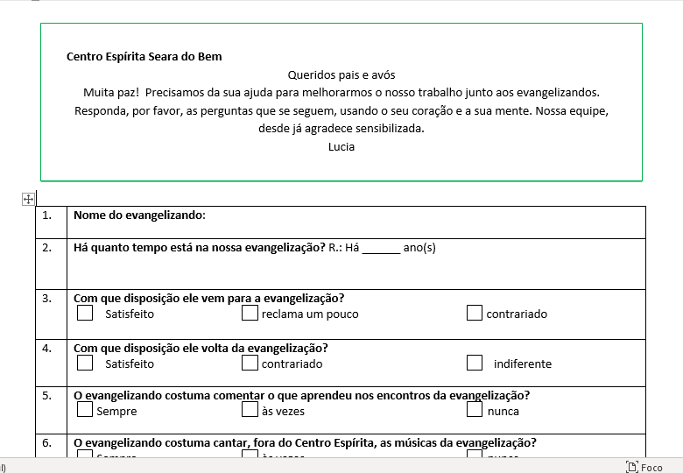

Slide 19
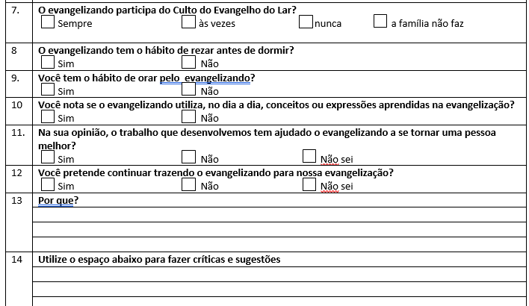

Slide 20
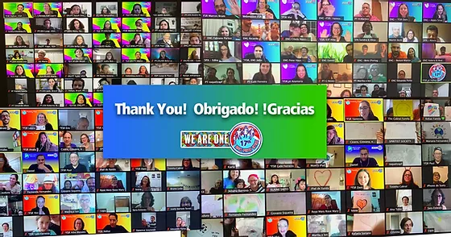

Slide 21

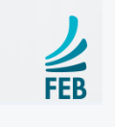


Avaliamos em todas as instâncias
Do CEI ao Centro Espírita
Do Centro Espírita
Ao participante
IE
CEU

